Slide 1
Git Flow

Slide 2
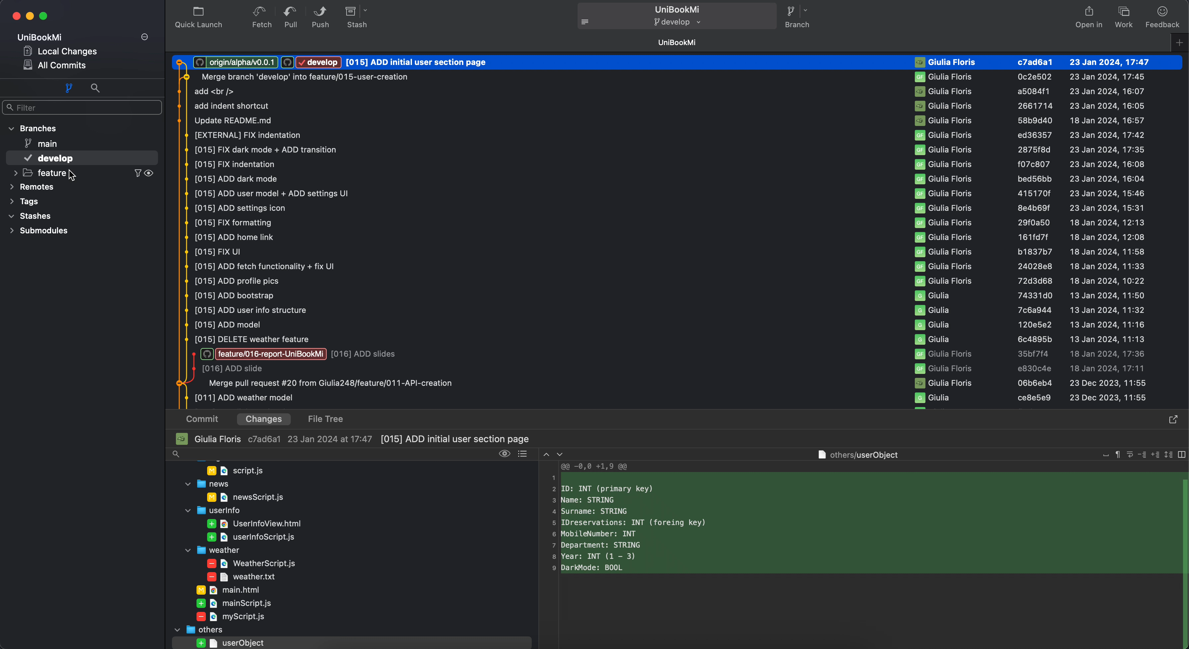
Aggiornare ramo

Slide 3
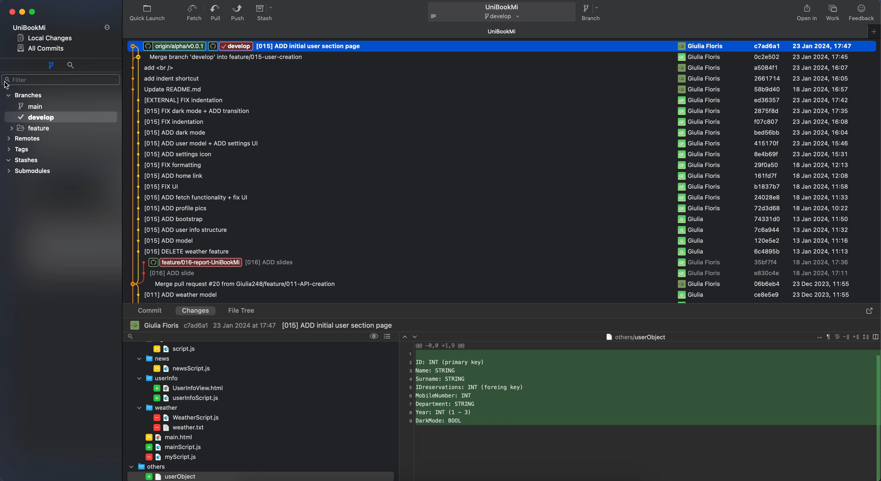
Creare ramo

Slide 4
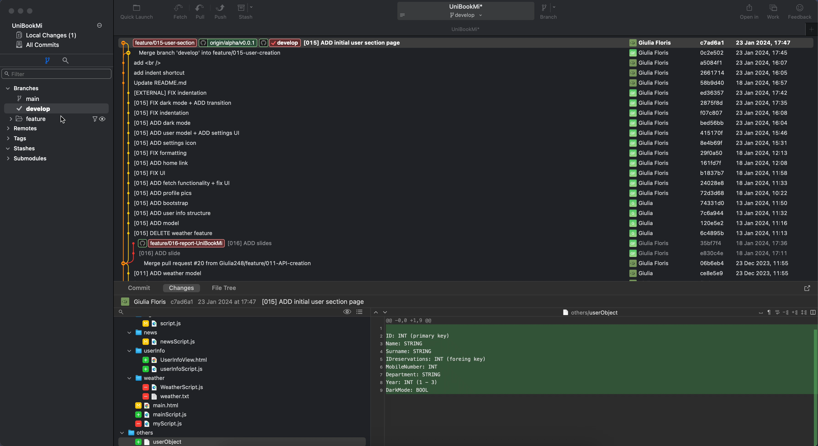
Fare commit (salvare modifiche localmente)

Slide 5
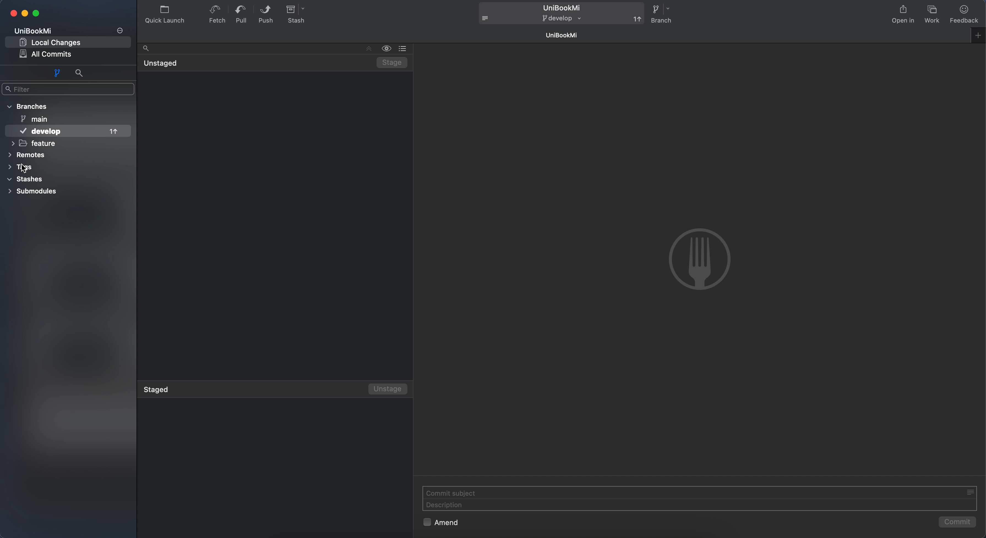
Aggiornare ramo online (sconsigliato fare push su develop)

Slide 6
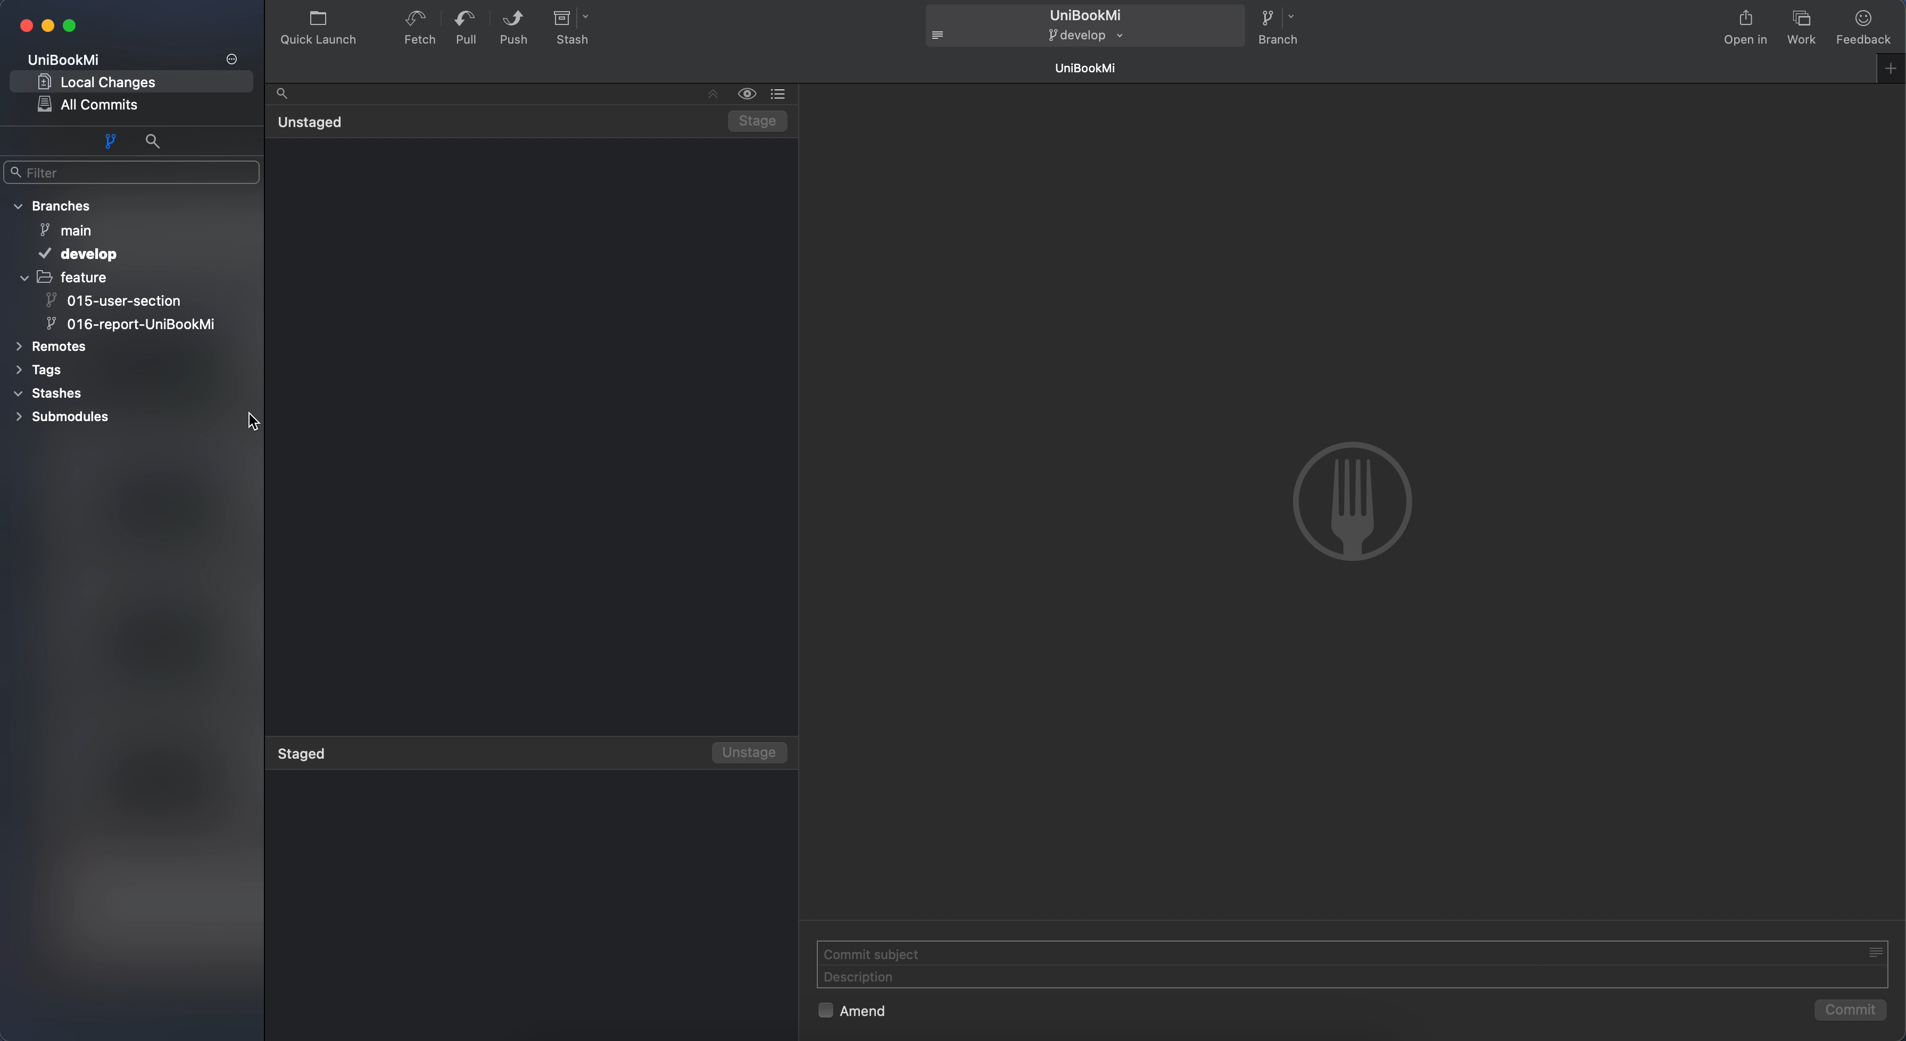
Aggiornare ramo figlio con develop (ti prendi le modifiche )

Slide 7
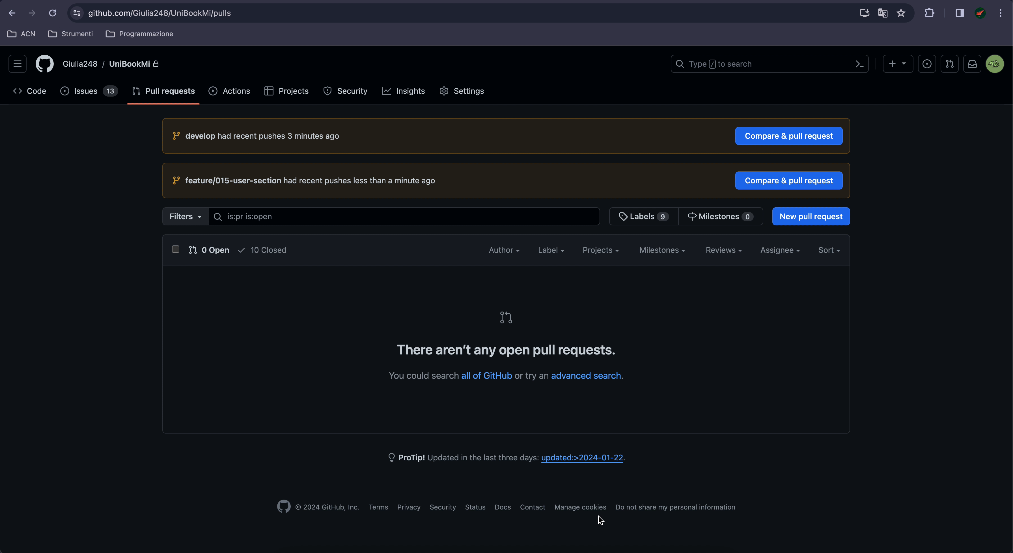
Inserire le modifiche del ramo su develop (pull request)

